Slide 1
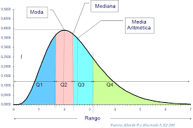
Estadística Descriptiva
Medidas de Centro y Posición

Slide 2
Medidas de Tendencia Central
Son índices de localización central
Permiten resumir las distribuciones de frecuencia.
Las más utilizadas en Ciencias son:
        Modo
        Mediana
        Media (Promedio)

Slide 3
Medidas de tendencia central
Modo
  Es el valor o categoría de la variable que tiene la mayor frecuencia.
  Si la variable se encuentra medida en el nivel nominal, mencionamos la categoría que tiene la mayor frecuencia en una distribución.
  Ejemplo: Se evaluaron a un grupo de pacientes, en un estudio sobre salud mental, obteniéndose 28 con trastornos depresivos, 25 con trastornos adaptativo y 20 con trastornos de ansiedad. En este caso el modo corresponde a la categoría “Trastornos depresivos”.

Slide 4
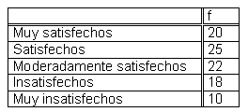
Modo
  Ejemplo: En una empresa se ha medido la satisfacción laboral de una muestra de empleados.
Modo= Categoría Satisfechos

Slide 5
Modo
  Si la variable se encuentra medida en el nivel intervalar, el modo será el puntaje más frecuente.
  Ejemplo: En la medición de la variable inteligencia en un curso, se han encontrado los siguientes puntajes de C.I.:
  81, 83, 83, 85, 86, 86, 87, 88, 90, 91, 92, 94, 95, 95, 95, 95, 96, 96, 97, 99, 101, 105, 107, 108, 109, 110, 115, 118, 120.
  En este caso, el modo corresponde al puntaje 95.

Slide 6
Modo
  Y si los datos están agrupados en intervalos de clase, el modo será el punto medio del intervalo más frecuente. (no es un valor exacto, varía según la forma de agrupación).
  Ejemplo: El ingreso de un grupo de trabajadores de cierta empresa se distribuye como indica la tabla a continuación.
 | ni
180.000-200.000 | 5
200.000-220.000 | 8
220.000-240.000 | 12
240.000-260.000 | 10
260.000-280.000 | 4
Frecuencias Absoluta

Slide 7
Mediana
Mediana: es un valor tal que, ordenados en magnitud los n datos de una variable X, el 50% es menor o igual que ella, y el 50% es mayor o igual.
  En datos no agrupados, con n impar, el valor central es la mediana.
  Ejemplo: 3, 5, 7, 8, 9, 12, 13, 15, 20. La mediana es el valor 9.

Slide 8
Mediana
En datos no agrupados con n par, el valor de la mediana será el punto medio entre los valores centrales. Ejemplo: 5, 7, 9, 10, 14, 16, 17, 18: la mediana es el valor 12.
Es preciso en todos los casos ordenar los datos para hacer el cálculo.

Slide 9
Mediana
En datos agrupados en tablas de frecuencia, procedemos de la siguiente manera:
    1° Calculamos la mitad de los casos.
    2° Acumulamos las frecuencias, para identificar el intervalo que contiene la mediana.
    3° Calculamos cuántos casos se requieren de ese intervalo para llegar a completar n/2 (posición de la mediana)
    Aplicamos el siguiente modelo:

Slide 10
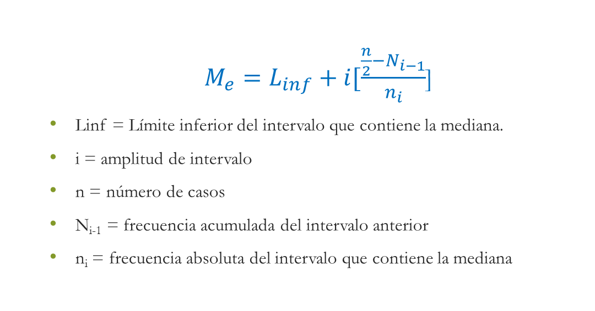
Mediana (Modelo de cálculo para datos agrupados)
  $M_{e}=L_{inf}+i[\frac{\frac{n}{2}−N_{i−1}}{n_{i}}$]
  Linf = Límite inferior del intervalo que contiene la mediana.
  i = amplitud de intervalo
  n = número de casos
  N_{i-1} = frecuencia acumulada del intervalo anterior
  n_{i} = frecuencia absoluta del intervalo que contiene la mediana

Slide 11
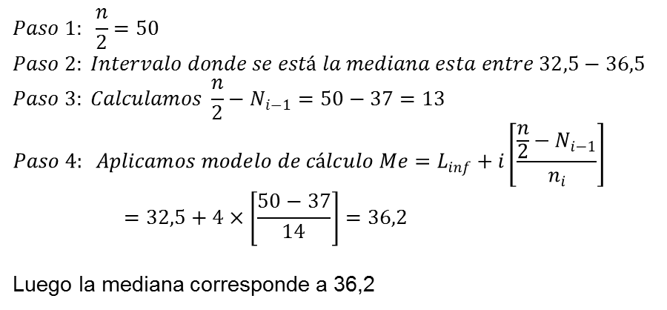
Mediana (Ejemplo)
Li - Ls | ni | Ni
16,5 - 20,5 | 5 | 5
20,5 - 24,5 | 7 | 12
24,5 - 28,5 | 12 | 24
28,5 - 32,5 | 13 | 37
32,5 - 36,5 | 14 | 51
36,5 - 40,5 | 16 | 67
40,5 - 44,5 | 10 | 77
44,5 - 48,5 | 8 | 85
48,5 - 52,5 | 6 | 91
52,5 - 56,5 | 7 | 98
56,5 - 60,5 | 2 | 100
Total | 100

Slide 12
Promedio o Media Aritmética
La media aritmética: Se obtiene sumando las medidas y dividiendo luego por el número de medidas o casos.
  Ejemplo: Los siguientes valores indican el tiempo necesario en minutos para llegar a su trabajo de un grupo (muestra) de 15 empleados de una gran Industria.

Slide 13
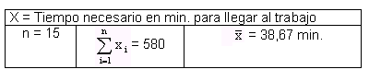
Promedio o Media Aritmética
  Ejemplo: Los siguientes valores indican el tiempo necesario en minutos para llegar a su trabajo de un grupo (muestra) de 15 empleados de una gran Industria.
25 30 50 60 35 65 48 90 75 50 50 22 45 25 35

Slide 14
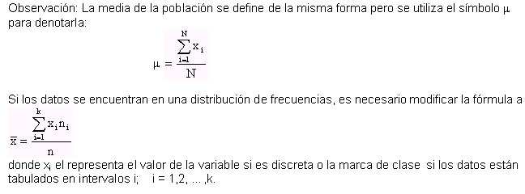
Promedio o Media Aritmética

Slide 15
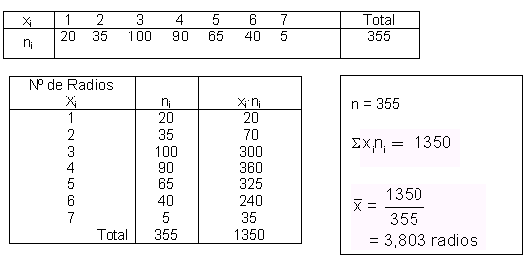
Promedio o Media Aritmética
Ejemplo: La siguiente tabla muestra el número de radios que poseen las 355 familias seleccionadas aleatoriamente de cierta comunidad.

Slide 16
Promedio o Media Aritmética
Propiedades de la media
    Equilibra las desviaciones positivas y negativas de los datos respecto a su valor, es decir ∑ (x_{i} - x) = ∑d_{i} = 0; i = 1,2,…, n.
    Si a los valores de una variable se les suma una constante, el promedio aumenta en esa misma magnitud.

Slide 17
Promedio o Media Aritmética
Propiedades de la media
    Si los valores de una variable son multiplicados por una constante, el promedio se amplificará en la misma magnitud.

Slide 18
Promedio o Media Aritmética
Ventajas del promedio
  Es la más confiable y precisa de las tres medidas de tendencia central; de varias muestras tomadas de una población es la menos fluctuante.
  Se utiliza en el cálculo de otros estadísticos.

Slide 19
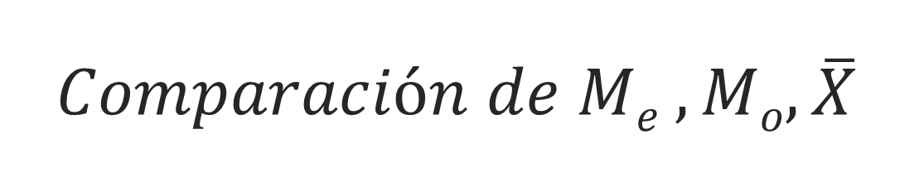
$$Comparación de Me , Mo, \overline{X}$$
Media aritmética
  Utilizan todos los datos
  Se exige nivel de medición de la variable en escala de intervalos.
  Es preferible utilizar el promedio aritmético como medida de resumen si los datos son homogéneos.
  Es muy sensible a observaciones atípicas, y un error de datos puede modificarla totalmente.

Slide 20
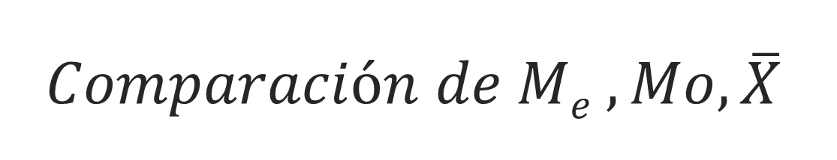
$$Comparación de Me , Mo, \overline{X}$$
Mediana
    Utiliza menos información que la media
    Tiene en cuenta el orden de los datos y no su magnitud.
    La M_{e} se ve menos alterada si una observación -o una pequeña parte de las observaciones- contiene errores de medida o de transcripción.

Slide 21
$$Comparación de Me , Mo, \overline{X}$$
Moda
  La variable puede tener cualquier nivel de medición
  Es la única medida de tendencia central que se puede calcular si la variable está en escala nominal.
Observación:
Es recomendable calcular la media y la mediana, ambas medidas diferirán mucho cuando la distribución de datos sea muy asimétrica, lo que sugiere heterogeneidad en los datos.

Slide 22
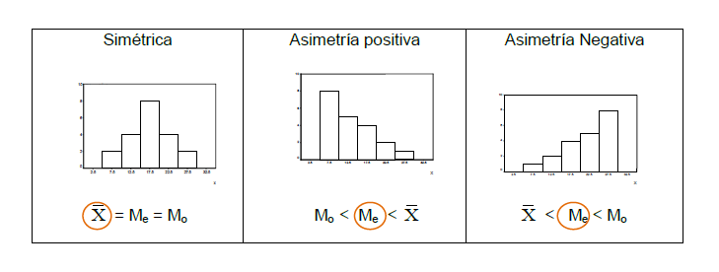
$$Comparación de Me , Mo, \overline{X}$$

Slide 23
Medidas de Posición o de orden
Son medidas que dividen una serie ordenada de observaciones en 2, 4, 10, 100 o n partes iguales.
Si dividimos la serie ordenada en dos partes iguales, tenemos la Mediana.
Si dividimos en 4 partes iguales, tenemos los cuartiles (1, 2 y 3)
Si dividimos en 5 partes iguales, tenemos los quintiles
Si dividimos en 10 partes iguales, tenemos los deciles
Si dividimos en 100 partes iguales tenemos los Percentiles.

Slide 24

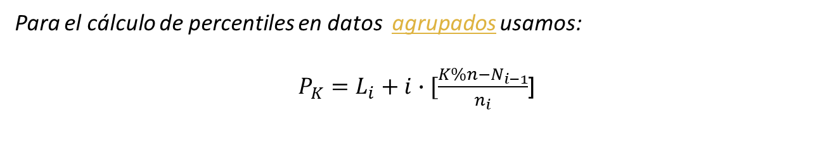
Medidas de posición (Percentiles)
$X_{mín}$ $P_{K}$ $X_{máx}$
K%
Para el cálculo de percentiles en datos No agrupados usamos:
$$P_{K}=X_{K\%∙n}$$
Para el cálculo de percentiles en datos agrupados usamos:
$P_{K}=L_{i}+i∙[\frac{K\%n−N_{i−1}}{n_{i}}$]

Slide 25
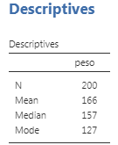
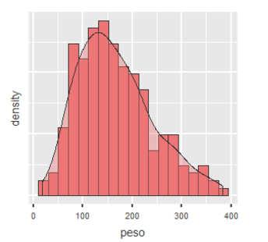
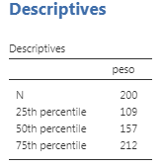
Considere la variable peso en gramos (Archivo peso_lab.omv). Describa las medidas presentadas y el correspondiente gráfico

Slide 26
Ejercicio Propuesto
En un experimento controlado se han obteniendo los siguientes tiempos de sobrevida en segundos. Para dichos datos determine:
Medidas de tendencia central (interprete la forma de la distribución)
Cuartiles y percentil 90 de la distribución
3 | 6 | 7 | 9 | 10 | 12 | 13 | 15 | 18 | 23
4 | 7 | 7 | 9 | 10 | 12 | 13 | 16 | 18 | 24
5 | 7 | 8 | 9 | 10 | 13 | 14 | 16 | 19 | 27
6 | 7 | 8 | 10 | 10 | 13 | 14 | 17 | 19 | 28
6 | 7 | 9 | 10 | 11 | 13 | 15 | 18 | 20 | 32

Slide 27
Problema:
En el archivo habilidad Oral.omv, se muestran los resultados obtenidos en un estudio sobre habilidades orales, en niños cuyas edades están entre 5 y 7 años. Con los datos de estudio realice lo siguiente:
Indique la cantidad de variables y registros del archivo de datos.
Clasifique las variables del estudio, indicando tipo de variable, clasificación y nivel de medición.
Describa las variables Edad y habilidad presentando: Tabla de frecuencias, gráfico adecuado y medidas de resumen.
Refiérase según las medidas de tendencia central a la forma de la distribución de datos de las variables edad y habilidad oral.
v) Presente la variable tipo de colegio con un gráfico adecuado

Slide 28
  Complete los siguientes cuadros.
Variable habilidad oral
Filtro | Moda | Mediana | Promedio
Niños de 7 años
Niños de a lo más 6 años
Variable habilidad oral
Filtro | Varianza | Desviación | Coeficiente de variación
Niños de 7 años
Niños de a lo más 6 años
Refiérase a la forma de los datos y compare la variabilidad de los niños de 7 años con los de por lo menos 6 años

Slide 29
Veremos luego: Variabilidad

